Slide 1
Matriz DAFO
Elaborado: MSc. Daliannis Abad Suárez

Slide 2
Elaborar la DAFO
El análisis DAFO es la herramienta estratégica por excelencia más utilizada para conocer la situación real en que se encuentra la organización.
Es el método más sencillo y eficaz para decidir sobre el futuro. Ayuda a plantear las acciones que deberíamos poner en marcha para aprovechar las oportunidades detectadas y a preparar a nuestra organización contra las amenazas teniendo conciencia de nuestras debilidades y fortalezas.
El principal objetivo de un análisis DAFO es ayudar a una organización a encontrar sus factores estratégicos críticos, para una vez identificados, usarlos y apoyar en ellos los cambios organizacionales: consolidando las fortalezas, minimizando las debilidades, aprovechando las ventajas de las oportunidades, y eliminando o reduciendo las amenazas.

Slide 3
Elaborar la DAFO
El Análisis DAFO (en inglés, SWOT - Strengths, Weaknesses, Opportunities, Threats), es una metodología de estudio de una situación competitiva (situación externa) y de las características internas (situación interna) de la misma, a efectos de determinar sus Fortalezas, Oportunidades, Debilidades y Amenazas.
A partir del análisis DAFO se debe poder contestar cada una de las siguientes preguntas:
• ¿Cómo se puede explotar cada fortaleza?
• ¿Cómo se puede aprovechar cada oportunidad?
• ¿Cómo se puede detener cada debilidad?
• ¿Cómo se puede defender de cada amenaza?

Slide 4
DAFO

Slide 5
Elaborar la DAFO
El análisis DAFO permite determinar las ventajas competitivas de la empresa bajo análisis y la estrategia genérica a emplear por la misma que más le convenga en función de sus características propias y de las del mercado en que se mueve.
El análisis consta de cuatro pasos:
Análisis Externo
Análisis Interno
Confección de la matriz DAFO
Determinación de la estrategia a emplear

Slide 6
Análisis Externo de la organización
Entorno general: Conjunto de condiciones que influye o afecta de igual manera a todas las empresas independientemente del sector de actividad en el que se encuentren.
Entorno específico: Conjunto de entidades y condiciones que afectan de forma directa a la empresa.

Slide 7
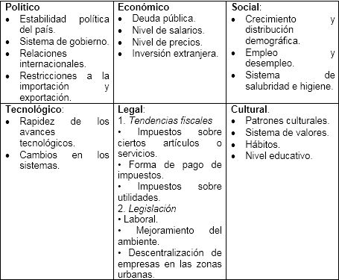
El entorno general se puede estudiar a partir del análisis PEST y las distintas dimensiones que abarca:

Slide 8
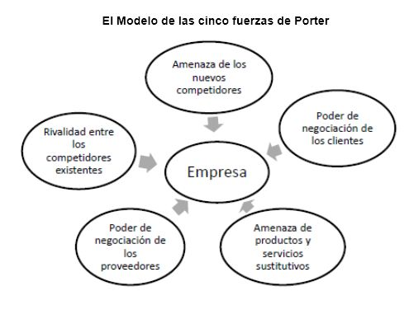
Entorno específico

Slide 9
Entorno específico
Los factores que afectan al poder negociador de los clientes, según Porter (1982), son los siguientes:
Poder negociador de los clientes. La intensidad de su poder será elevada si se dan en el mercado factores como:
Las ventas están concentradas en pocos clientes El nivel de similitud entre los servicios/productos ofertados es alto Los costes por el cambio del proveedor son bajos para el cliente El grado de información que posee el comprador sobre distintos precios, costes de prestación del servicio o fabricación del servicio es elevado. Existe una posibilidad de integración “hacia atrás” de los compradores. Esta posibilidad reforzará su posición. Nivel de beneficios del cliente en relación con el proveedor. El producto es o no almacenable.

Slide 10
Entorno específico
Los factores que afectan al poder de negociación de los proveedores, según Porter (1982), son:
Poder negociador de los proveedores. Éstos pueden presionar a través de los precios, las cantidades ofertadas o los plazos de entrega en la medida en la que lo específico de las materias primas y el número de proveedores configuran el mercado.
Existen pocas empresas proveedoras. Grado de concentración en relación con la industria, con una industria más concentrada afectará positivamente a los proveedores. El cliente (o su sector) no representen un peso importante en la facturación. (Volumen de transacciones realizadas con la empresa. ) El número de clientes es elevado y poco concentrado Que el cambio de proveedor implique costes importantes para el cliente. (Costes de cambio de proveedor) Existe una amenaza real de integración hacia adelante por parte del proveedor.

Slide 11
Entorno específico
Presión de productos sustitutos: Son aquellos productos que satisfacen las mismas necesidades de los clientes que el producto que ofrece la industria.
La satisfacción de las necesidades de los consumidores de los productos sustitutivos en relación con los de la industria . Los precios de los productos sustitutivos en relación con los de la industria. La obsolescencia que los productos sustitutivos incorporan en los productos de la industria.

Slide 12
Entorno específico
Amenaza de ingreso de nuevos competidores. Se trata de nuevas empresas que quieren acceder a la industria siendo una amenaza para las empresas existentes ya que intensificarán la competencia.
- Barreras de entrada Economías de escala : Esto se refleja en que la reducción de los costes unitarios se reducen a medida que aumenta el volumen de producción. Diferenciación de producto Necesidades de capital: la necesidad de invertir grandes recursos financieros para competir crea una barrera de entrada. Costes de cambio: el cliente tiene que hacer frente a los costes que supone cambiar de proveedor. Acceso a los canales de distribución: si los canales actuales de distribución están cubiertos por las empresas existentes, las nuevas empresas tendrán que convencer a los canales de que acepten sus productos mediante promociones, publicidad. Política gubernamental: el gobierno puede limitar o impedir la entrada mediante licencias, requerimientos mínimos, normas de contaminación, de seguridad y eficacia. -Reacción de los competidores establecidos: Se trata de la reacción que pueden tener los competidores establecidos en la industria ante la entrada de nuevos competidores. Las reacciones esperadas ante la entrada de nuevos competidores son: Tradición de represalias en la industria: guerras de precios, campañas de publicidad masivas, ofertas de precios, tratando de disuadir al nuevo entrante. Empresas establecidas con fuertes recursos para defenderse como exceso de liquidez o capacidad productiva sobrada para atender necesidades llevan a cabo estrategias defensivas.

Slide 13
Entorno específico
Porter (1982) aseguraba que la intensidad de la competencia dependerá de la existencia de una seria de factores como son los que se refieren a continuación:
Competidores de la industria: Se trata de los competidores actuales existentes en la industria en un determinado momento
El número de competidores existente en el mercado: un mayor número de competidores supone una mayor intensidad de competencia lo que hará que se tomen políticas más agresivas en temas como los precios, las campañas publicitarias o mejoras en el servicio. El nivel de concentración de la industria variará dependiendo del número de empresas existente en el sector . Ritmo de crecimiento de la industria. Barreras de movilidad: son aquellos obstáculos o dificultades que impiden a las empresas moverse de un segmente a otro dentro de la misma industria. Se suelen dar en las industrias oligopolistas. Barreras de salida: son factores que impiden o dificultan el abandono de una industria por parte de una empresa, incluso en el caso de resultados pobres o negativos. Diferenciación de productos. Estructura de costes de las empresas. (estructura de costes de las empresas actuantes de los costes fijos sobre los costes variables hace que las empresas operen a plena capacidad, para intentar reducir sus costes medios ) Capacidad productiva instalada Diversidad de competidores. Intereses estratégicos. Costes de cambio: la existencia de costes de cambio de proveedores o clientes reduce la intensidad de la competencia, al vincularse más estrechamente unos y otros.

Slide 14
Oportunidades
Las Oportunidades son aquellas situaciones externas, positivas, que se generan en el entorno y que, una vez identificadas, pueden ser aprovechadas.
Algunas de las preguntas que se pueden realizar y que contribuyen en el desarrollo son:
¿A qué buenas oportunidades se enfrenta la empresa?
¿De qué tendencias del mercado se tiene información?
¿Existe una coyuntura en la economía del país?
¿Qué cambios de tecnología se están presentando en el mercado?
¿Qué cambios en la normatividad legal y/o política se están presentando?
¿Qué cambios en los patrones sociales y de estilos de vida se están presentando?
¿Qué cosas que los clientes necesitan no están haciendo nuestros competidores?

Slide 15
Amenazas
Las Amenazas son situaciones negativas, externas al programa o proyecto, que pueden atentar contra éste, por lo que llegado al caso, puede ser necesario diseñar una estrategia adecuada para poder sortearla. Hechos potenciales que impiden el logro de los objetivos de la institución.
Algunas de las preguntas que se pueden realizar y que contribuyen en el desarrollo son:
¿A qué obstáculos se enfrenta la empresa?
¿Qué están haciendo los competidores?
¿Se tienen problemas de recursos financieros o de tesorería?
¿Los cambios tecnológicos están amenazando la posición de la institución?
¿Qué tendencias demográficas pueden perjudicar al sector?

Slide 16
Ejemplos
OPORTUNIDADES
Cambio de hábitos de consumo favorable a los productos/servicios del sector
AMENAZAS
Aparición de nuevos competidores
Decreciente poder negociador de los clientes
Crecimiento dinámico del mercado
Políticas fiscales favorables
Posibilidades de integración en el sector
Aumento de la demanda de productos sustitutivos
Nuevos costes relacionados con políticas medioambientales
Recesión económica
Cambio de hábitos de consumo desfavorable al sector

Slide 17
Análisis Interno
El análisis interno permite definir las fortalezas, debilidades y carencias de la empresa: identificar aquellas destrezas y ventajas de la empresa (factores clave de éxito) y los principales problemas y factores desfavorables con respecto a la competencia (factores críticos).
El análisis interno debe realizarse para cada una de las Unidades Estratégicas de Negocio de la empresa, teniendo en cuenta las siguientes Áreas:
Área organizacional: dirección, recursos humanos, recursos tecnológicos, marketing, logística, comercial y finanzas, I+D, Sistemas de Información
Área de producto: productos, segmentos, mercado, distribución, proveedores y clientes.

Slide 18
Fortalezas
Las Fortalezas son todos aquellos elementos internos y positivos que diferencian al programa o proyecto de otros de igual clase.
Algunas de las preguntas que se pueden realizar y que contribuyen en el desarrollo son:
¿Qué ventajas tiene la empresa?
¿Qué hace la empresa mejor que cualquier otra?
¿A qué recursos de bajo coste o de manera única se tiene acceso?
¿Qué percibe la gente del mercado como una fortaleza?
¿Qué elementos facilitan obtener una venta?
¿Qué diferencias competenciales disponen nuestros RRHH?
¿Qué aspectos tecnológicos nos hacen más innovadores?

Slide 19
Debilidades
Las Debilidades se refieren, por el contrario, a todos aquellos elementos, recursos, habilidades y actitudes que la empresa ya tiene y que constituyen barreras para lograr la buena marcha de la organización. También se pueden clasificar: Aspectos del Servicio que se brinda, Aspectos Financieros, de Mercadeo, Organizacionales, de Control.
Las Debilidades son problemas internos, que, una vez identificados y desarrollando una adecuada estrategia, pueden y deben eliminarse.
Algunas de las preguntas que se pueden realizar y que contribuyen en el desarrollo son:
¿Qué se puede mejorar?
¿Que se debería evitar?
¿Qué percibe la gente del mercado como una debilidad?
¿Qué factores reducen las ventas o el éxito del proyecto ?
¿Qué nos falta para ser una organización fuerte?
¿En qué faceta de nuestro trabajo andamos más flojos?
¿Qué se hace mal?
¿Por donde se nos escapa la fuerza?

Slide 20
Ejemplos
FORTALEZAS:
Cualificación y experiencia del equipo directivo
DEBILIDADES:
Dificultades para el acceso a la financiación
Aumento del a participación en el mercado
Marca reconocida y posicionada en los clientes
Costes de estructura bajos
Poder de negociación elevado con proveedores
Nivel adecuado de recursos financieros
Acceso a economías de escala
Elevados costes de estructura
Red de distribución débil
Falta de innovación
Baja cualificación del personal
Bajas rentabilidades por producto/servicio

Slide 21
Otro ejemplo

Slide 22
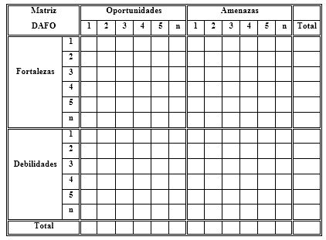
MODELO PARA CONFORMAR LA MATRIZ DAFO

Slide 23
Se pretende evaluar como una fortaleza puede contribuir a aprovechar la oportunidad y a contrarrestar el efecto de una amenaza, mientras que del lado de las debilidades el asunto es evaluar como la debilidad imposibilita aprovechar la oportunidad y potencia la amenaza.
PUNTUACION DE INCIDENCIAS O IMPACTOS
0 – No hay relación.
1 – BAJA.
2 – MEDIA.
3 – ALTA.

Slide 24
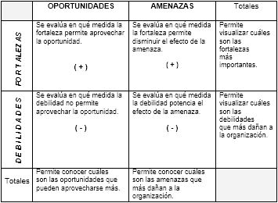
Modelo de la matriz de impactos cruzados

Slide 25
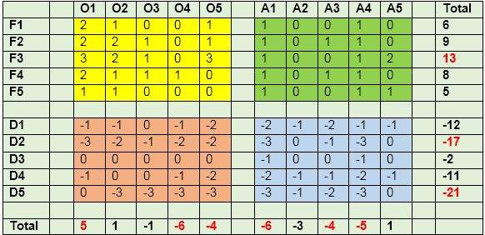
Ejemplo de la matriz de impactos cruzados

Slide 26
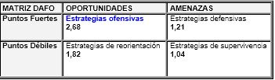
Matriz direccional
1
2
3
4
1. Maxi- Maxi. Ofensivas. Potenciar las fortalezas para aprovechar las oportunidades.
Si potenciamos nuestras fortalezas podremos aprovechar mejor las oportunidades.
2. Maxi- Mini. Defensivas. Potenciar las fortalezas para minimizar las amenazas.
Si potenciamos nuestras fortalezas podremos protegernos mejor de las amenazas.
3. Mini-Maxi. Adaptativas. Superar las debilidades para aprovechar las oportunidades.
Si superamos nuestras debilidades podremos aprovechar mejor las oportunidades.
4. Mini-Mini. Supervivencia. Superar las debilidades para minimizar las amenazas.
Si superamos nuestras debilidades podremos protegernos mejor de las oportunidades.

Slide 27
Ejemplos de matriz DAFO

Slide 29
Empresa Gloria Alimentos SA

Slide 31
FIN

